Slide 1

Lenguaje de marcas
TEMA 7. Hoja de estilo CSS

Slide 2

Contenido

Slide 3
Contenido
Introducción y contextualización
Introducción al CSS
Características de CSS
Selectores
Herencia
Unidades de medida
Colores
Caso práctico 1. “Test sobre CSS”
Caso práctico 2. “Aplicar CSS a HTML”

Slide 4
Introducción y contextualización
En los temas anteriores, hemos construido el contenido de la página web. Sin embargo, han quedado en un segundo plano temas como la disposición de los elementos, los colores, las fuentes, etc. Ese diseño se realizará con las hojas de estilo y permitirá personalizar un documento web tanto en la pantalla como a la hora de imprimirlo.
Las hojas de estilo han supuesto un avance muy importante en el diseño web, ya que ofrecen un rango de posibilidades muy amplio para conseguir mejoras en los documentos HTML. Inicialmente, no se le daba tanta importancia al aspecto. No obstante, desde que la web se democratizó, la presentación ha ganado un papel muy importante en la creación de sitios web.
Alberto quiere dotar de más contenido a la intranet de la empresa y, para ello, quiere tener los CV de todos los trabajadores en formato web. Se pone manos a la obra y le pide a Gloria que le ayude con la plantilla

Slide 5
Contenido
Introducción y contextualización
Introducción al CSS
Características de CSS
Selectores
Herencia
Unidades de medida
Colores
Caso práctico 1. “Test sobre CSS”
Caso práctico 2. “Aplicar CSS a HTML”

Slide 6

2. Introducción a CSS
CSS representa las siglas de Cascading Style Sheets (hojas de estilo en cascada), que podemos definir como el lenguaje que nos permite controlar el aspecto visual de nuestro documento HTML. HTML y CSS se complementan para separar el contenido y su presentación.

Slide 7

2. Introducción a CSS. Historia
CSS ha evolucionado a lo largo de estos años, por lo que han aparecido diferentes versiones, cada una de las cuales mejoraba la anterior, incluyendo la corrección de errores y mejoras en su funcionalidad. En el organismo oficial W3C puedes consultar la evolución de este lenguaje.
Los navegadores interpretan de manera distinta el CSS. Por ello, es muy importante conocer las posibles limitaciones del navegador para conseguir la máxima compatibilidad. Es posible que con ciertos navegadores tengamos que incluir una sintaxis específica para alcanzar la correcta visualización de la página web.
En la actualidad, Chrome, Safari, Firefox y Opera son los más completos en lo que se refiere a compatibilidad con CSS, pues soporta completamente la versión 2.1 y muchas características de CSS3. En el siguiente enlace puedes consultar el soporte CSS en los navegadores más populares.

Slide 8
Contenido
Introducción y contextualización
Introducción al CSS
Características de CSS
Selectores
Herencia
Unidades de medida
Colores
Caso práctico 1. “Test sobre CSS”
Caso práctico 2. “Aplicar CSS a HTML”

Slide 9
3. Características de CSS.
Antes de usar CSS, cuando se quería modificar el aspecto visual de los elementos HTML, se incluían en la propia etiqueta algunos atributos como color, fuente, etc. Hoy en día esta forma de trabajar todavía se permite, pero es una práctica obsoleta, y todo lo relacionado con el aspecto visual debe llevarse a la hoja de estilos.
Como incluir CSS en HTML:
• En el propio elemento HTML: se indica el estilo en la propia etiqueta. Este método no es el más adecuado, pues hay que indicar el estilo etiqueta a etiqueta.
• En el documento HTML: se puede incluir el estilo en la cabecera del documento HTML utilizando la etiqueta <style>.
• En un fichero externo: este es el método que más se utiliza, porque podemos tener los estilos del documento separados en un fichero externo. Se indica en la cabecera con la etiqueta <link>, que tiene los siguientes atributos:
• rel: relación entre HTML y el fichero externo. En este caso indicamos que es una hoja de estilo usando
el valor stylesheet.
• type: se indica el tipo de recurso. En este caso, el valor debe ser text/css.
• href: dirección URL donde se encuentra el fichero externo. Puede estar en local o ser una dirección de
Internet.

Slide 10
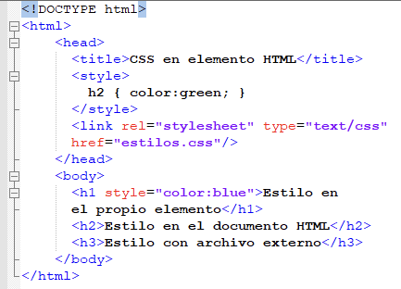

3. Características de CSS.

Slide 11
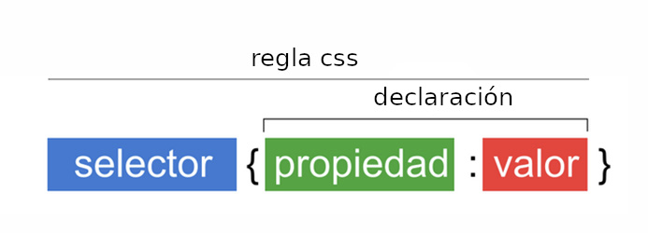
3. Sintaxis de CSS
• selector: es el elemento HTML al cual se le va a aplicar el estilo que le indiquemos. Por ejemplo, un párrafo <p>.
• propiedad: es la característica que se va a cambiar. Por ejemplo, el color.
• valor: Es el valor que se le asigna a la propiedad. Por ejemplo, el color rojo.

Slide 12
Contenido
Introducción y contextualización
Introducción al CSS
Características de CSS
Selectores
Herencia
Unidades de medida
Colores
Caso práctico 1. “Test sobre CSS”
Caso práctico 2. “Aplicar CSS a HTML”

Slide 13
4. Selectores
Gracias a los selectores, podremos escoger a qué elemento o grupo de elementos HTML le vamos a aplicar la declaración de la regla CSS.
Los selectores se pueden clasificar en los siguientes tipos:
• Selector universal: Se seleccionan todos los elementos HTML de la página. Se indica por medio de un *.
• Selector etiqueta: Se seleccionan todos los elementos HTML que coinciden con la etiqueta indicada en el
selector.
• Selector de clase: En CSS se pueden crear clases para agrupar elementos a los que interese aplicar un cierto estilo. En el elemento HTML se utiliza el atributo class para indicar la clase que se le desea asociar. En las reglas CSS se debe anteponer un punto (.) al nombre de la clase creada.
• Selector de identificador: Se utiliza cuando queremos aplicar un estilo a un solo elemento HTML. A diferencia de las clases, que se pueden utilizar con varios elementos, el identificador debe ser único. En este caso, hay que indicar en el elemento HTML el atributo id para asociarle el identificador, y en las reglas CSS se le debe anteponer la almohadilla (#) al nombre del identificador.
• Selector descendente: Se seleccionan elementos incluidos en otros elementos. Los elementos se indican separados por un espacio en blanco.
• Agrupación de selectores: Nos permite indicar un estilo a la lista de selectores indicados. En este caso los selectores se separan por comas (,).
• Selector de hijos: Es muy parecido al selector descendiente, pero difiere en un matiz. En este caso, se
selecciona el elemento que es hijo directo de la etiqueta padre. Se indica con el signo “mayor que” (>).

Slide 14
4. Selectores
• Selector adyacente: Se utiliza cuando queremos seleccionar elementos que son hermanos. Es decir, un elemento que se encuentra justo al lado de otro elemento. Se indica con el signo más (+).
• Selector de atributos: Permite seleccionar elementos HTML en función de los atributos que tenga asignados.
Existen varios tipos:
• [nombre_atributo]: Selecciona los elementos HTML que tienen ese atributo independiente de su valor.
• [nombre_atributo=valor]: Selecciona los elementos HTML que tienen ese atributo con ese valor.

Slide 15
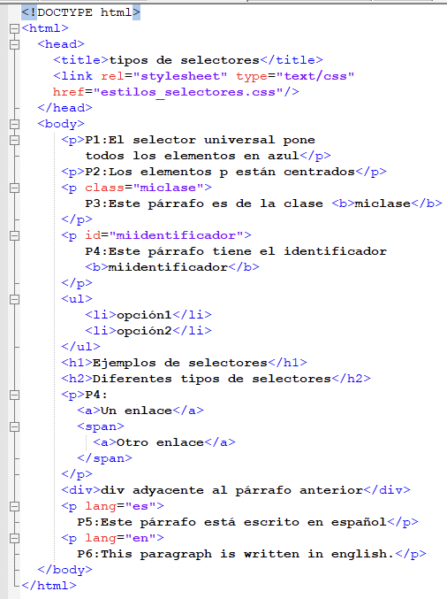
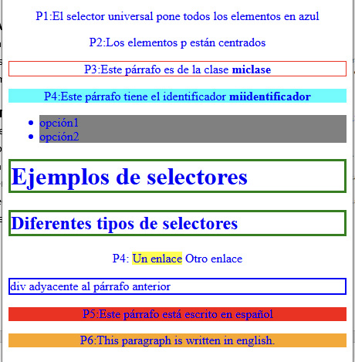
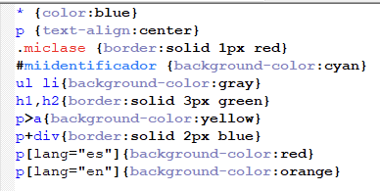
4. Selectores

Slide 16
4. Selectores. Ejemplos
• {color:blue}: todos los elementos tendrán el color azul.
• p {text-align:center}: todos los elementos que sean párrafos están alineados al centro.
• .miclase {border:solid 1px red}: se ha creado una clase llamada miclase y se ha aplicado al párrafo 3. El estilo creado consiste en aplicar un borde rojo de 1px.
• #miidentificador {background-color:cyan}: se ha creado el identificador miidentificador para aplicarlo solamente al párrafo 4. Se le aplica el color de fondo cyan.
• ul li{background-color:gray}: selector para indicar que a todos los descendientes de <ul> que sean <li> se les
aplique un fondo gris.
• h1,h2{border:solid 3px green}: agrupación de selectores para indicar que a los <h1> y a los <h2> se les aplique un borde verde.
• p>a{background-color:yellow}: selector hijo donde se indica que solo los enlaces que sean hijos directos de <p> deben tener el fondo amarillo. Como se observa, el primer enlace sí es hijo directo, pero el segundo no, porque entre ambos está la etiqueta <span>.
• p+div{border:solid 2px blue}: selectores adyacentes. Al ser un elemento <div>, hermano de un elemento <p>, se aplica borde azul.
• p[lang=”es”]{background-color:red}: cuando el párrafo tenga el valor de lang en español, se tiene que poner el fondo rojo.
• p[lang=”en”]{background-color:orange}: se aplica naranja cuando el lenguaje sea inglés

Slide 17
Contenido
Introducción y contextualización
Introducción al CSS
Características de CSS
Selectores
Herencia
Unidades de medida
Colores
Caso práctico 1. “Test sobre CSS”
Caso práctico 2. “Aplicar CSS a HTML”

Slide 18
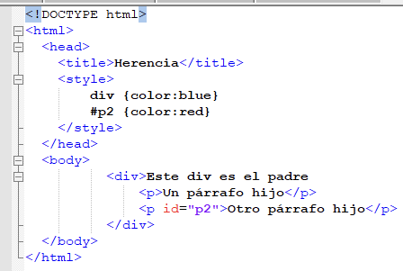
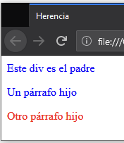
5. Herencia
Uno de los aspectos que debemos considerar en CSS es que los estilos se heredan. Esto implica que, si un elemento HTML se encuentra dentro de otro, este último hereda todos los estilos que se hayan podido definir para la etiqueta padre. Por eso a las hojas de estilo se les suele llamar «hojas de estilos en cascada».
Si para la etiqueta hija se define un estilo que modifica la del padre, siempre se tomará el estilo de la etiqueta hija. Por herencia, los dos párrafos deberían tener el color azul, puesto que heredan el estilo del <div>. Sin embargo, al segundo párrafo le indicamos otro estilo y por eso se muestra en rojo

Slide 19
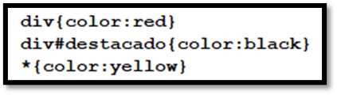
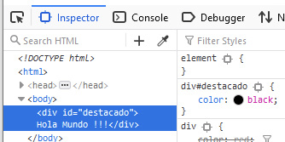
5. Herencia. Colisiones de estilos
Si tenemos muchas reglas CSS en un fichero de estilos, puede suceder que, sin querer, se intenten aplicar estilos diferentes a un mismo elemento HTML. En este caso, el mecanismo para determinar el estilo que se debe aplicar suele ser complejo y depende del navegador, hoja de estilo, importancia de la regla, etc.
Como norma general, se aplica lo siguiente:
• Cuanto más concreto sea un selector, mayor importancia tendrá y, por lo tanto, es el que se aplicará.
• Si la importancia es la misma, se aplicará la última regla creada.
Por ejemplo, si tenemos las siguientes reglas
El texto incluido en div se mostraría de color negro, puesto que es el más concreto. El selector universal (*) siempre es el menos concreto y, por lo tanto, sería el último en aplicarse en caso de conflicto.
Si activamos el inspector de la página en un navegador como Mozilla, que se activa con F12, podremos ver lo que se muestra en la siguiente figura.

Slide 20
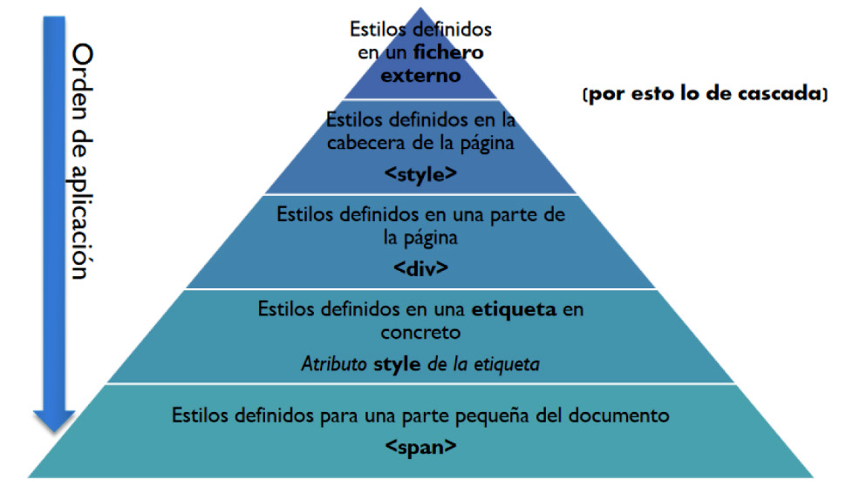
5. Herencia. Colisiones de estilos
Al colocarnos sobre <div> podemos observar que en la parte derecha aparecen los estilos que se le aplican. El navegador es el que decide y tacha el resto, tal y como se muestra en el ejemplo.

Slide 21
Contenido
Introducción y contextualización
Introducción al CSS
Características de CSS
Selectores
Herencia
Unidades de medida
Colores
Caso práctico 1. “Test sobre CSS”
Caso práctico 2. “Aplicar CSS a HTML”

Slide 22
6. Unidades de medida
Muchas de las propiedades que podemos aplicar a los elementos seleccionados en las reglas CSS se basan en medidas.
Por ejemplo, estas se pueden usar para indicar la altura de un elemento, el tamaño de la letra o la anchura de un <div>. Por este motivo, es muy importante conocer qué tipo de medidas existen, así como sus características. Las unidades de medida se pueden dividir en absolutas y relativas.

Slide 23
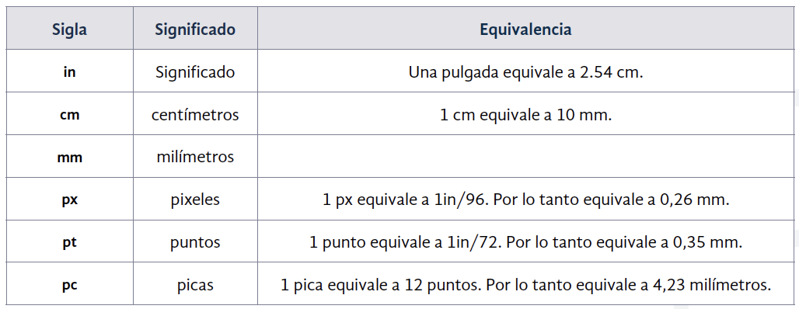
6. Unidades de medida. Absolutas

Slide 24
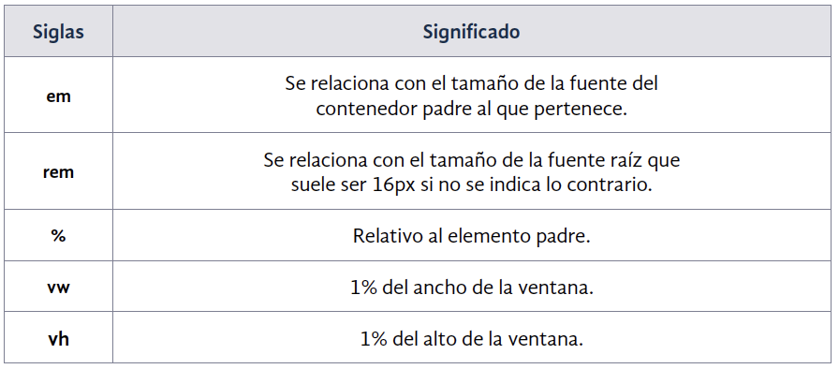
6. Unidades de medida. Relativas
Debemos tener cuidado con el uso de la unidad relativa em, porque al estar relacionado con el contenedor, si tenemos varios contenedores anidados y utilizamos esta unidad en todos, el aumento o disminución del tamaño estaría encadenado.
Cuando se trabaja con móviles, se usan las medidas vw y vh para adaptar el contenido al ancho y alto de la pantalla del móvil.
Las unidades que más utilizaremos serán px, rem y %.

Slide 25
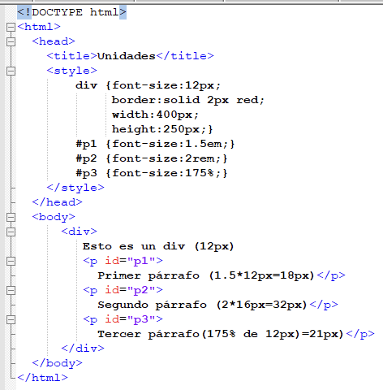
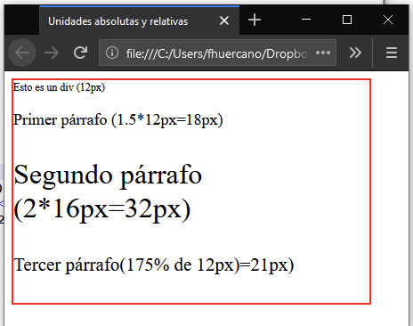
6. Unidades de medida. Ejemplos
Se le ha aplicado <div>, un borde rojo y un tamaño de fuente de 12px. También se le ha indicado un ancho y un alto con valores absolutos en px. En cambio, para los párrafos incluidos en el propio <div> (para ellos, su contenedor padre) se han indicado los siguientes valores:
• Párrafo 1: tamaño de fuente relativo a su padre, porque se usa em.
• Párrafo 2: tamaño de fuente relativo a la fuente raíz, porque se usa rem. 16px es el tamaño por defecto.
• Párrafo 3: tamaño de fuente relativo a la fuente de <div>. Un 175% de 12px que es el tamaño de fuente de <div>.

Slide 26
Contenido
Introducción y contextualización
Introducción al CSS
Características de CSS
Selectores
Herencia
Unidades de medida
Colores
Caso práctico 1. “Test sobre CSS”
Caso práctico 2. “Aplicar CSS a HTML”

Slide 27
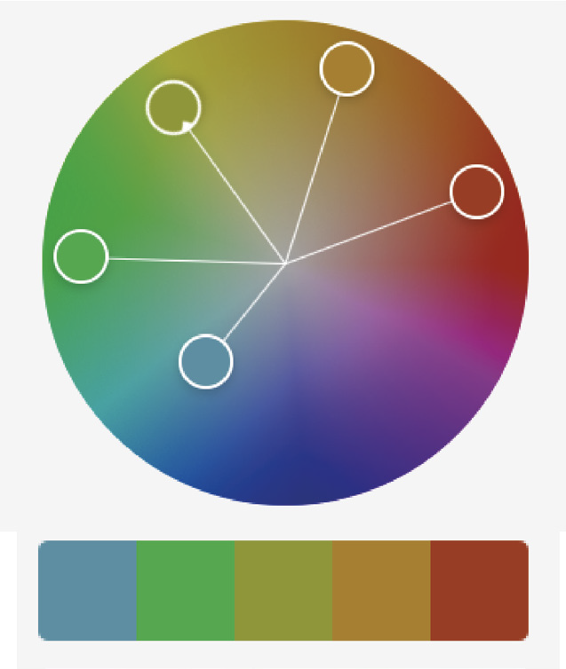
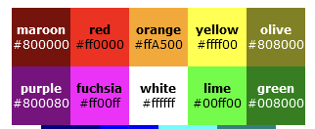
7. Colores
Para indicar el color que queremos aplicar a un elemento HTML se puede usar:
• Su nombre: existen una serie de nombres predefinidos asociados con los colores. Por ejemplo, red, green, blue… Existe un total de 140 nombres de colores.
• El valor RGB: estas siglas corresponden a los colores primarios que son el rojo (red), el verde (green) y el azul(blue). El color secundario se obtiene de la mezcla de estos colores primarios. Cada color primario puede tener una intensidad entre 0 y 255. De esta manera, si tenemos el valor RGB (0,0,0), obtendríamos el negro; con el (255,255,255), el blanco; y con el (255,0,0), el rojo puro.
• El valor hexadecimal: es la representación en hexadecimal de la codificación en RGB.
De esta manera, el valor FF corresponde con el 255 y el 00 con el 00 de RGB. Por lo tanto,
el color rojo en formato hexadecimal seria #FF0000.

Slide 28
Contenido
Introducción y contextualización
Introducción al CSS
Características de CSS
Selectores
Herencia
Unidades de medida
Colores
Caso práctico 1. “Test sobre CSS”
Caso práctico 2. “Aplicar CSS a HTML”

Slide 29
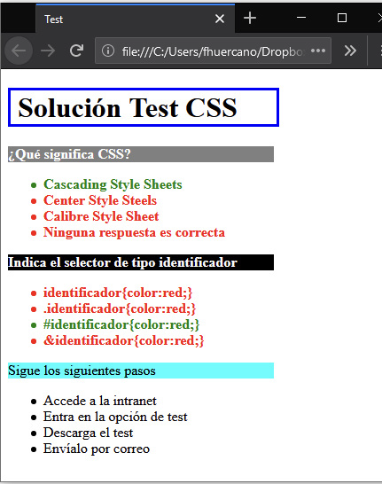
8. Caso práctico 1. ”Test sobre CSS”
Alberto habla con Gloria y le comenta que quiere incluir en la intranet el resultado de un test que se hizo en un examen interno para ascender de programador senior a junior.
La idea que tiene Alberto es que aparezcan las preguntas con un determinado formato, la respuesta correcta en verde, y el resto de respuestas en rojo. Para ello, le pide que use clases, identificadores y
selectores de CSS.
Alberto necesita, también, que la primera pregunta tenga un formato diferente. Al final del test deben aparecer unas instrucciones indicando cómo se puede descargar el test. La cabecera de este listado de
instrucciones debe ser diferente a las anteriores. Importante: las respuestas deben aparecer en negrita, pero no la lista de instrucciones. Para poner el texto en negrita debemos usar la propiedad font-eight:bold;
¿Cómo desarrollarías la solución a este planteamiento?

Slide 30
Contenido
Introducción y contextualización
Introducción al CSS
Características de CSS
Selectores
Herencia
Unidades de medida
Colores
Caso práctico 1. “Test sobre CSS”
Caso práctico 2. “Aplicar CSS a HTML”

Slide 31
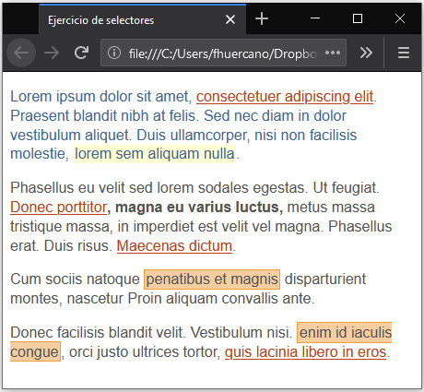
9. Caso práctico 2. “Aplicar CSS a HTML”
Gloria tiene que aplicar formato CSS a un documento HTML que le ha pasado Alberto.
Nudo: Alberto ha comenzado a crear un documento HTML y necesita aplicarle estilos, pero no lo podrá terminar porque tiene que seguir con otro proyecto y le pide a Gloria que lo termine ella. En el propio código HTML Alberto ha indicado a qué elementos les quiere aplicar los estilos.
¿Cómo lo desarrollarías?

Slide 32
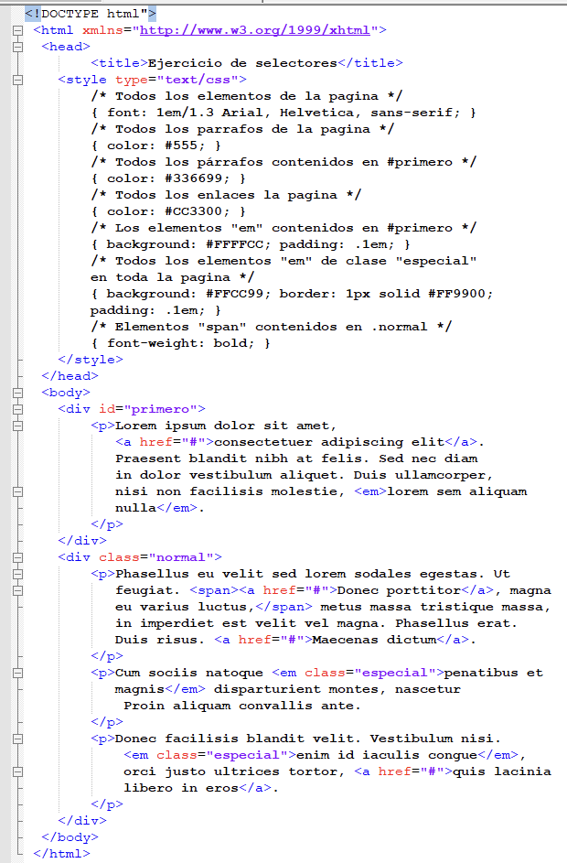
9. Caso práctico 2.

Slide 33
10. Webgrafía
CSS Minifer: herramientas de minificación.
Open Source Web Design: sitio web que ofrece cientos de plantillas gratuitas con posibilidad de utilizarlas libremente en aplicaciones personales y comerciales.
CSS Zen Garden: es una galería distinta a las tradicionales, pero se ha convertido en un referente en lo que se refiere a diseños complejos realizados mediante CSS.
Tutorial de CSS: escuela online de CSS.

